Slide 1


Jsdh a sdh hlubočec
Jsem hasič a jsem na to hrdý…

Slide 2


Slide 3
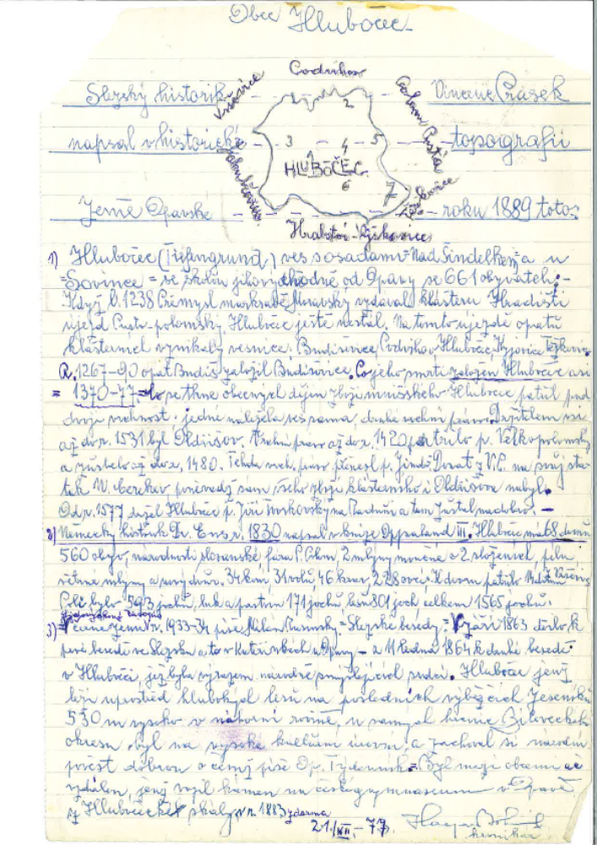
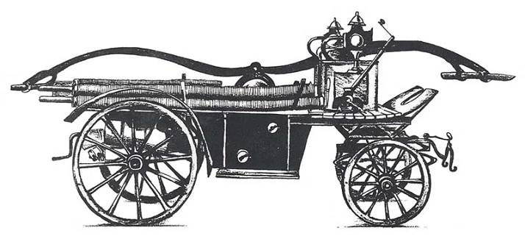

Slide 4
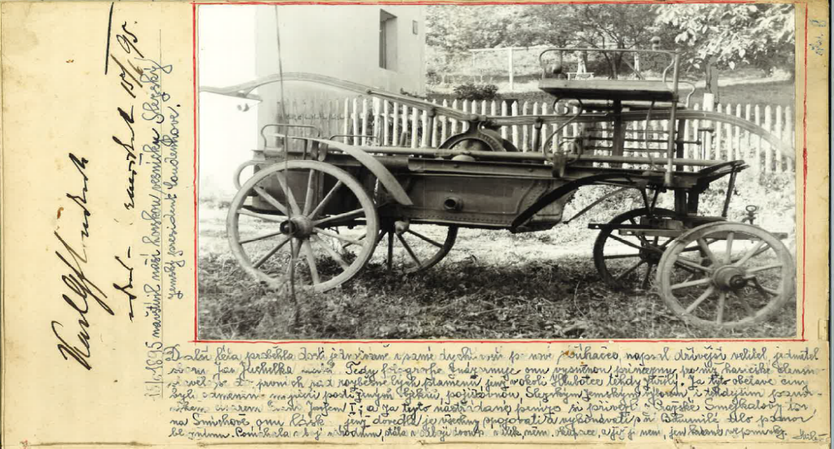
hasičská stříkačka z roku 1890

Slide 5
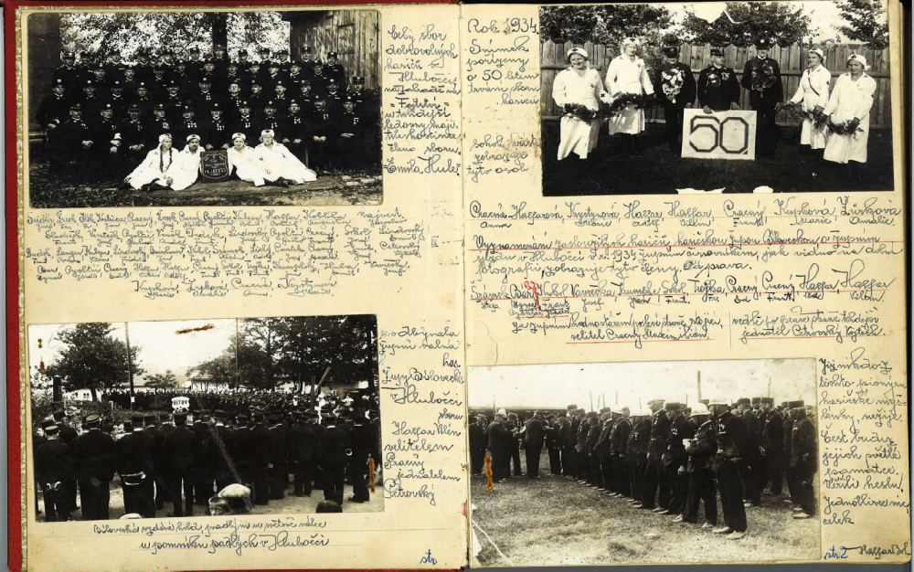
Rok 1934 – 50 let trvání sboru

Slide 6
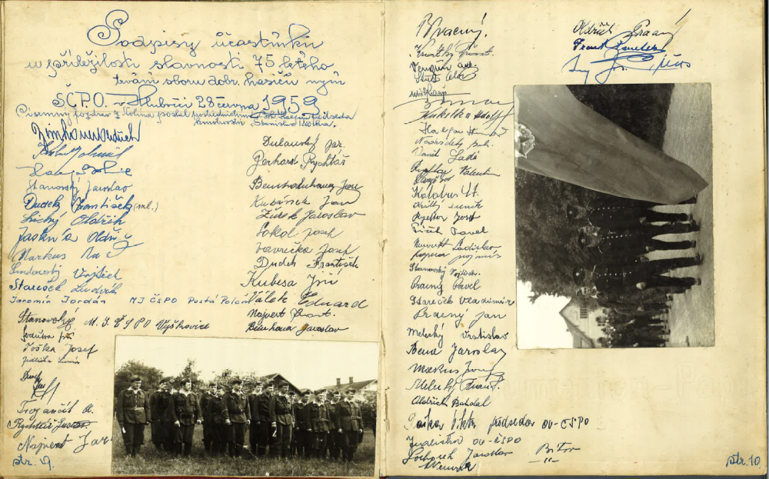
1959 – Slavnostní příležitost k 75 letům sboru

Slide 7
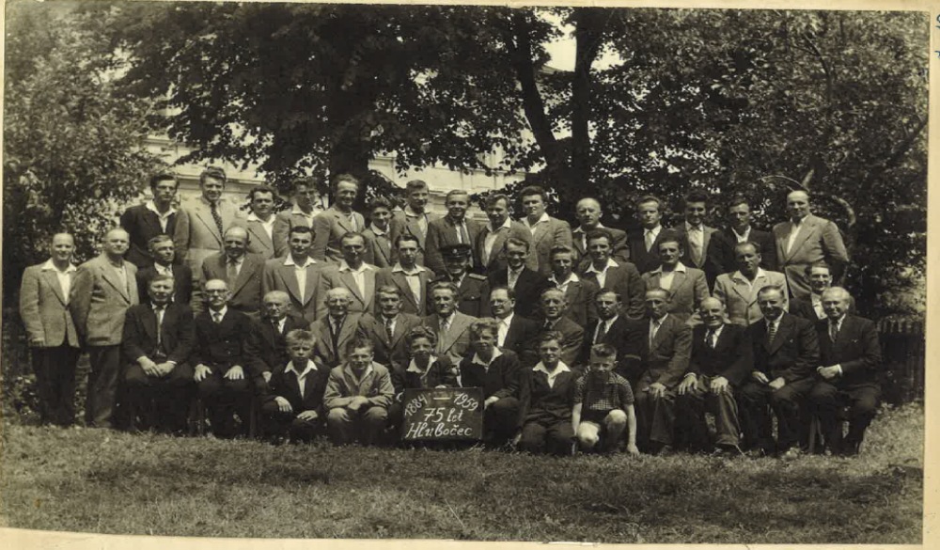
1959 – 75 let členové sboru

Slide 8
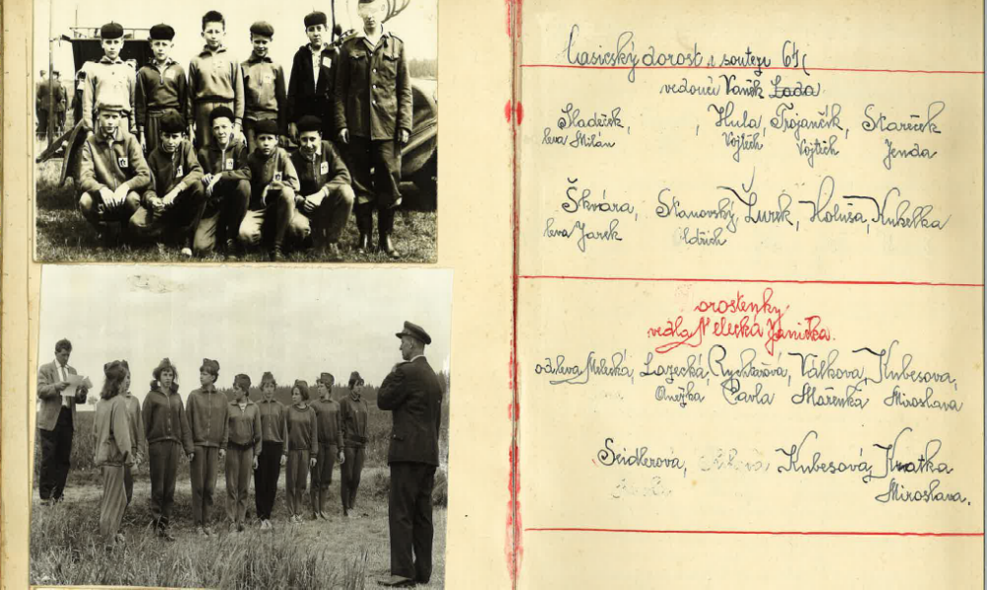
1964 – Hasičský dorost

Slide 9
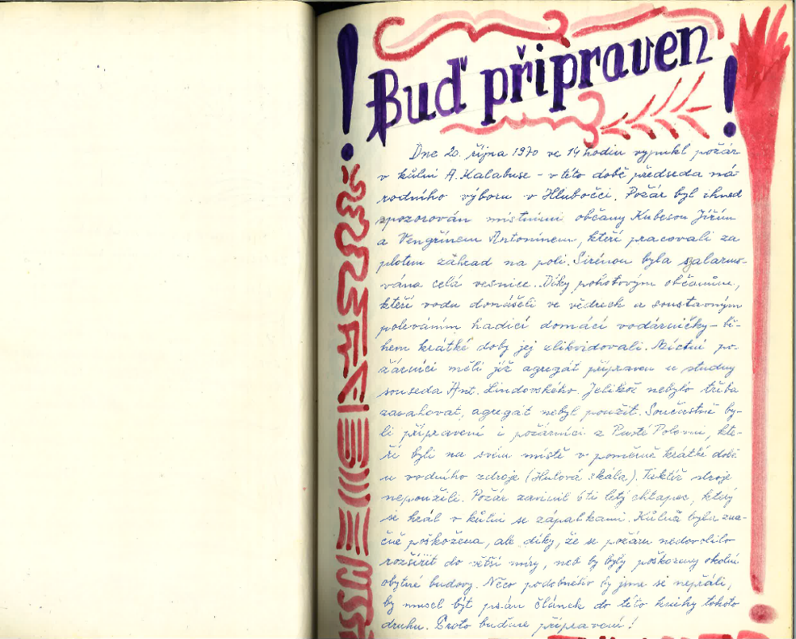
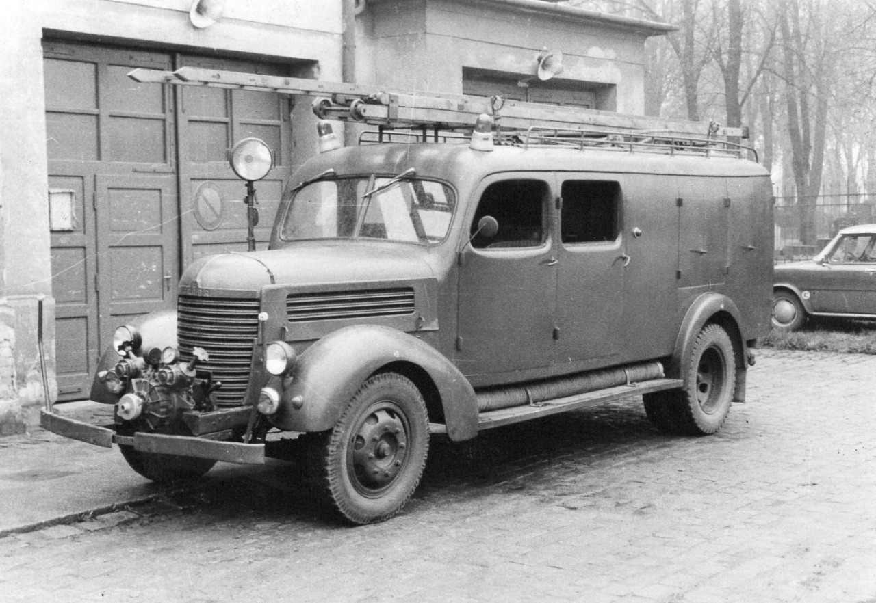

Slide 10
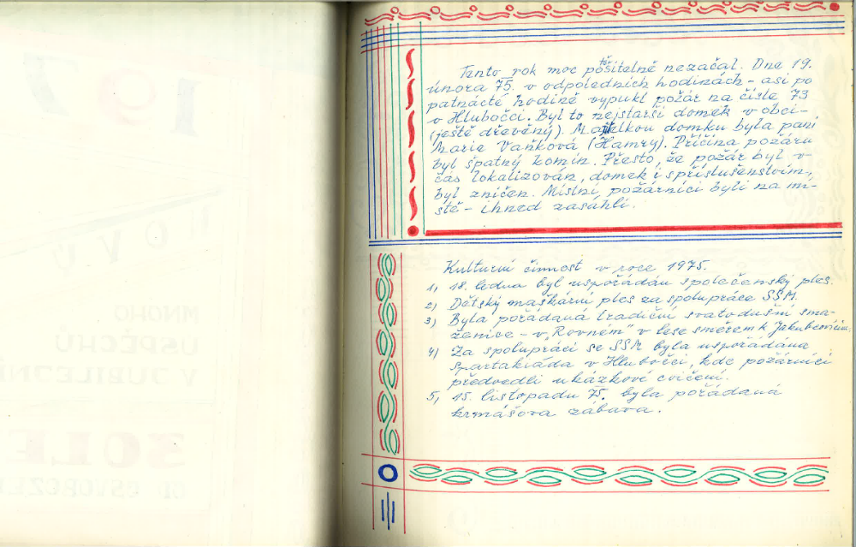
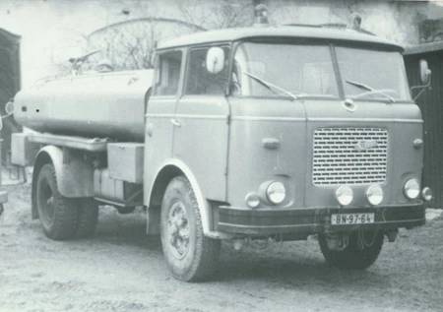

Slide 11

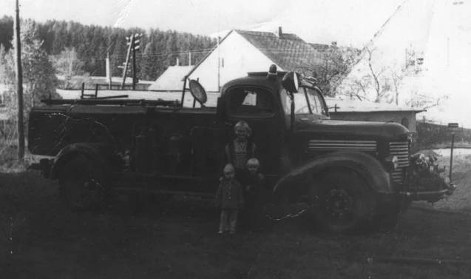

Slide 12

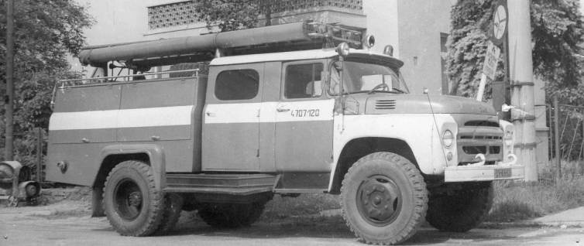

Slide 13
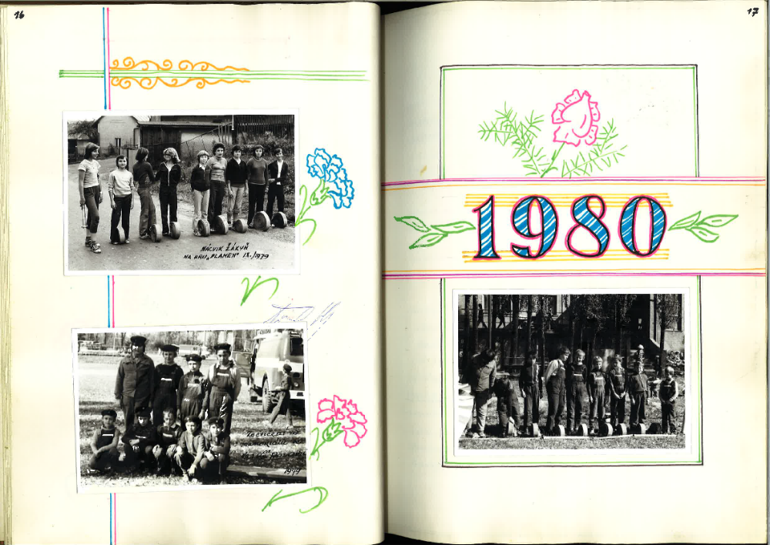

Slide 14
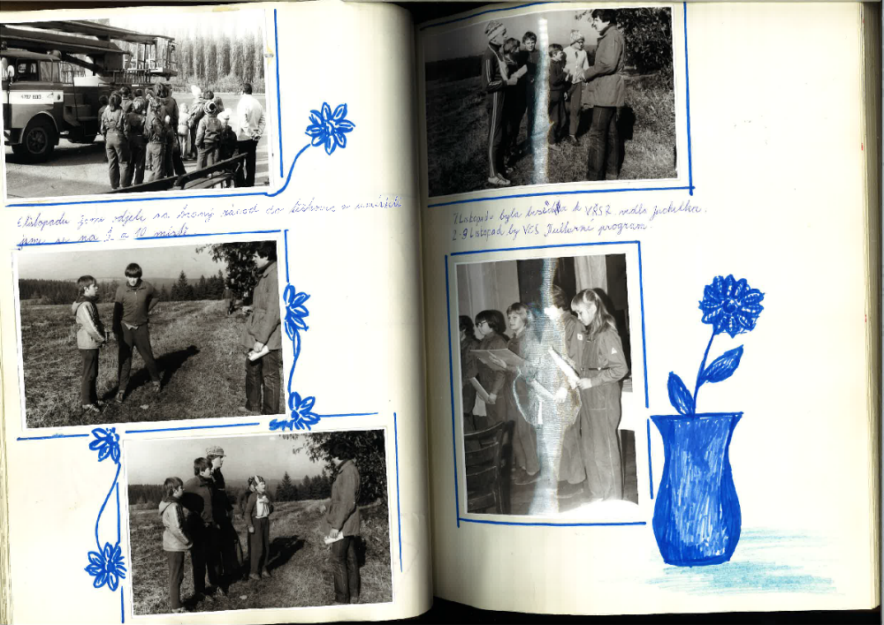

Slide 15
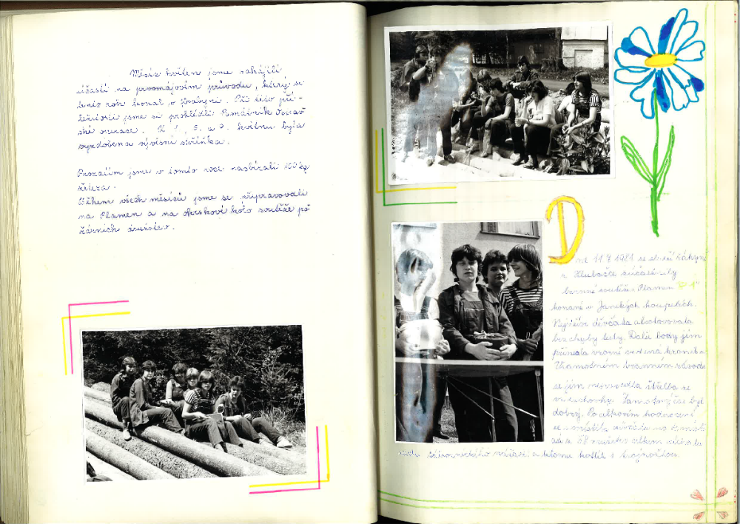

Slide 16
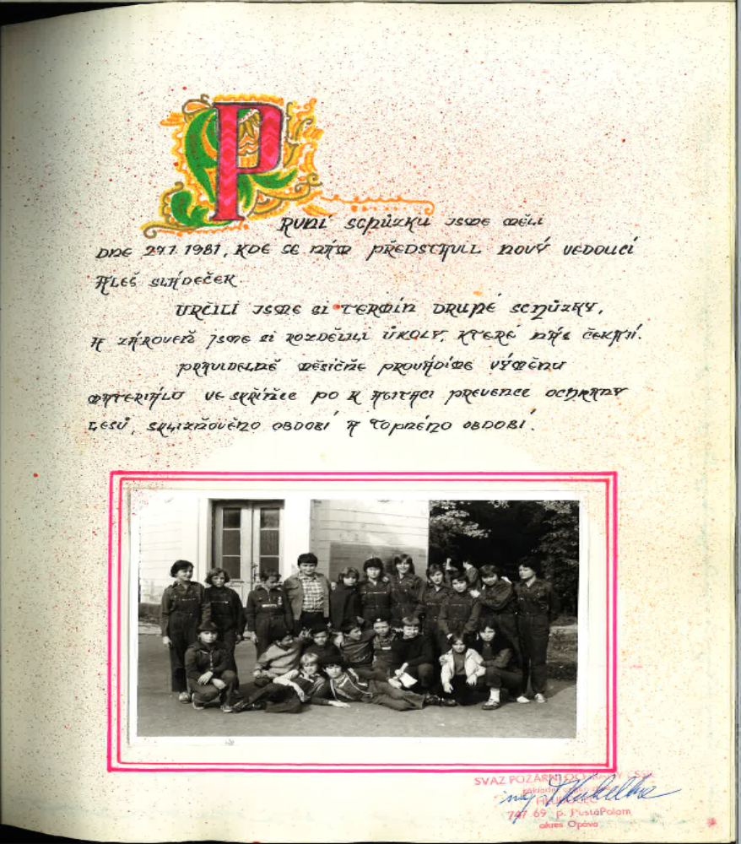

Slide 17
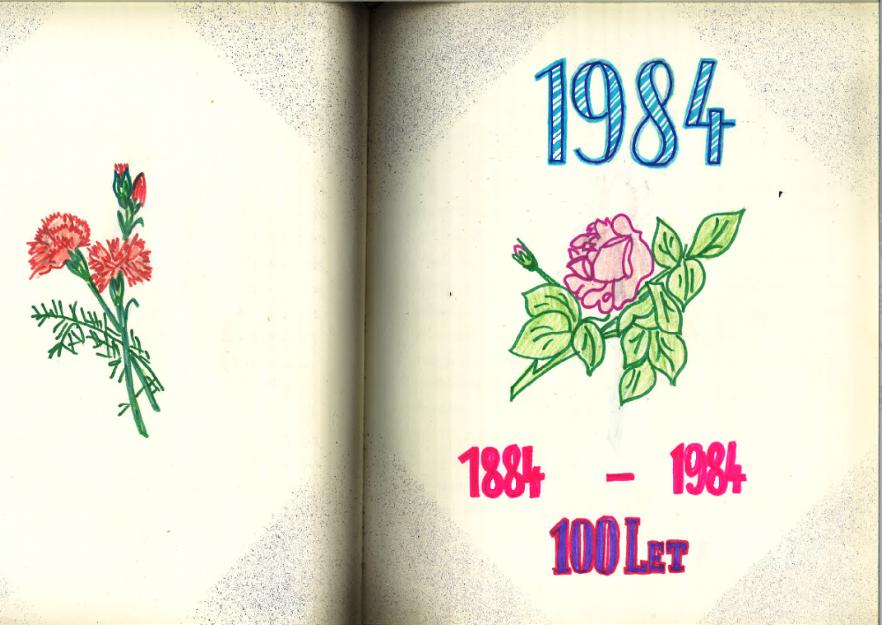

Slide 18
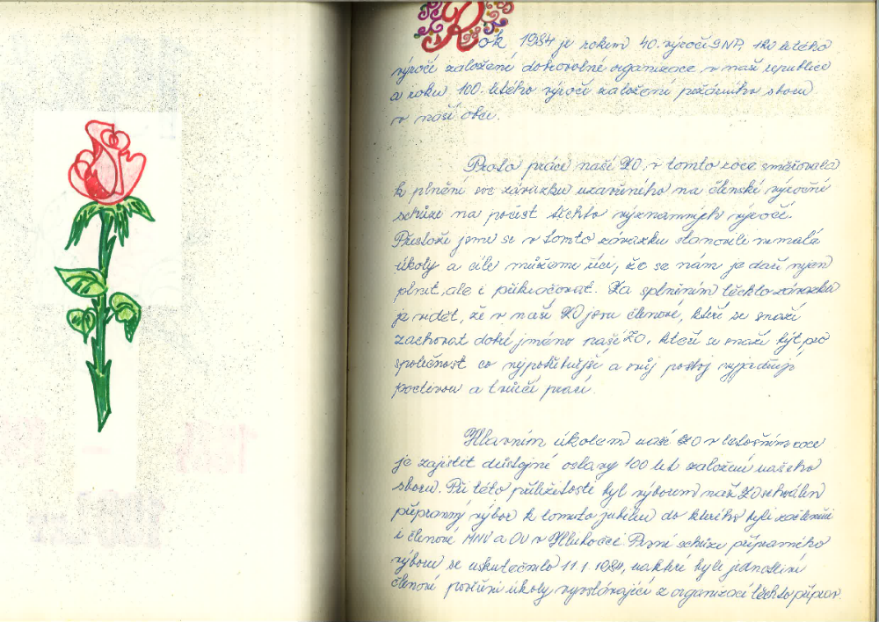

Slide 19
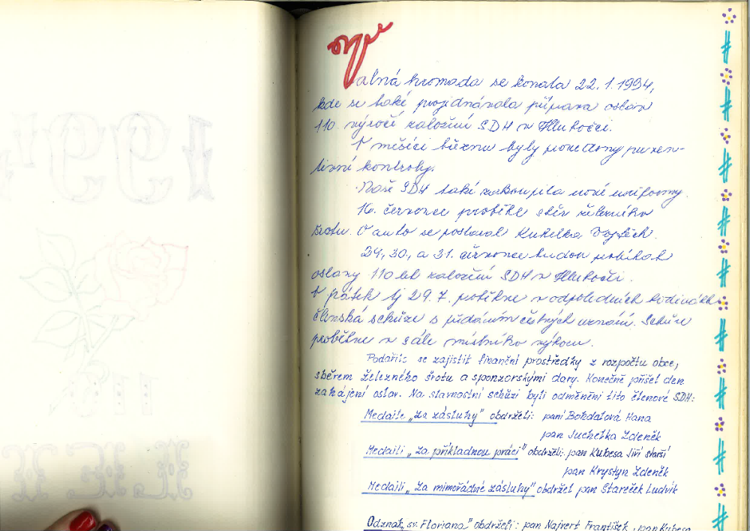
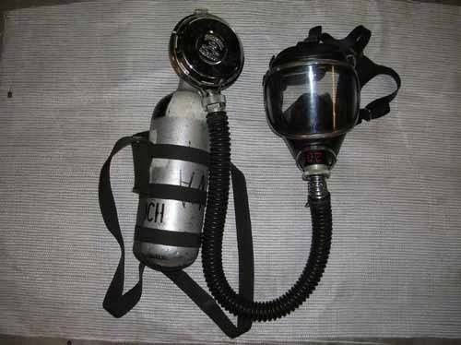

Slide 20
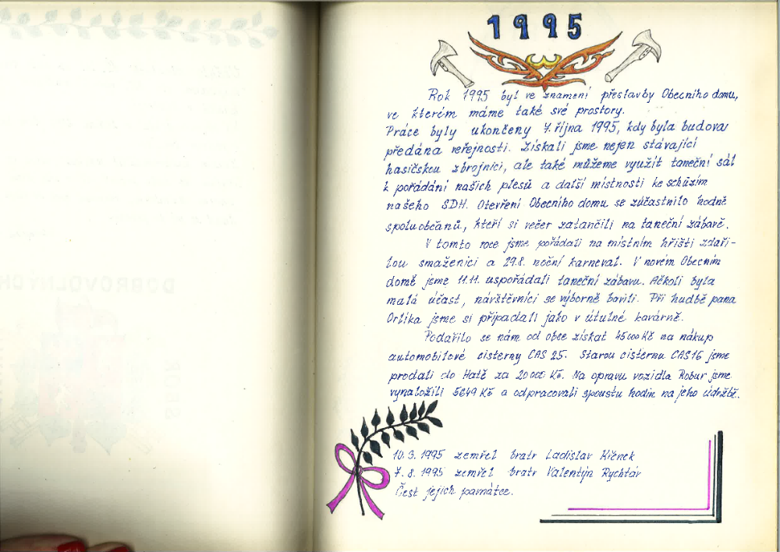


Slide 21
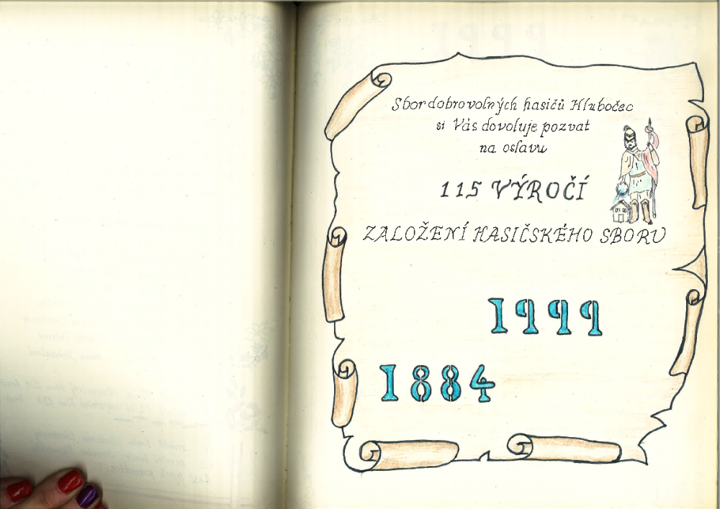
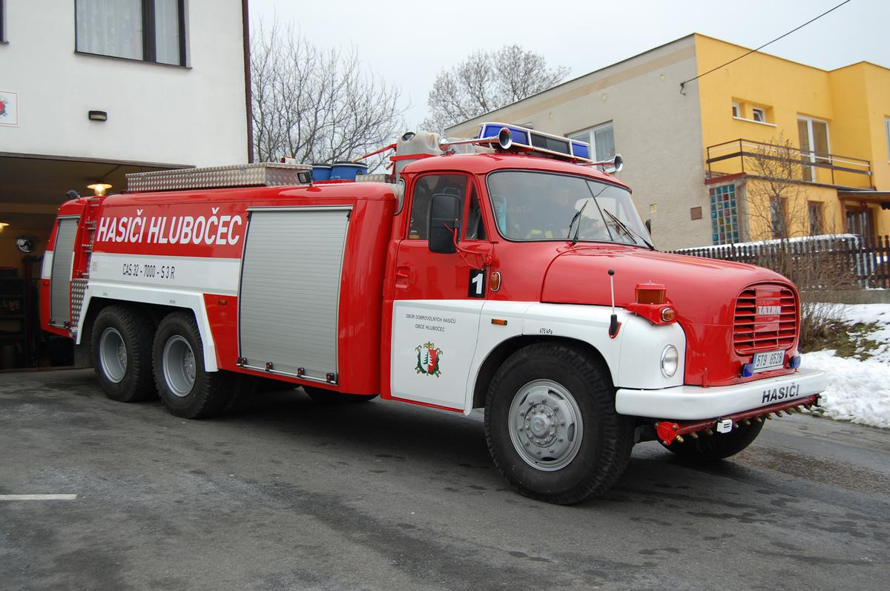

Slide 22
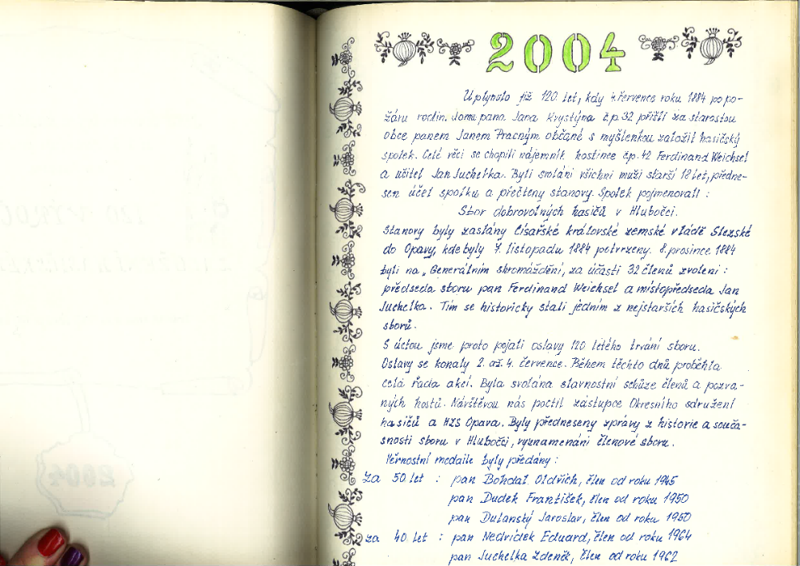
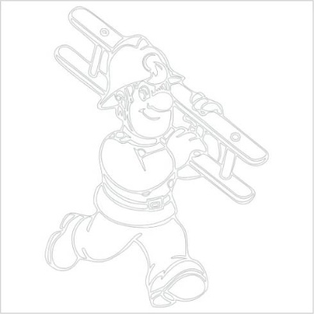

Slide 23
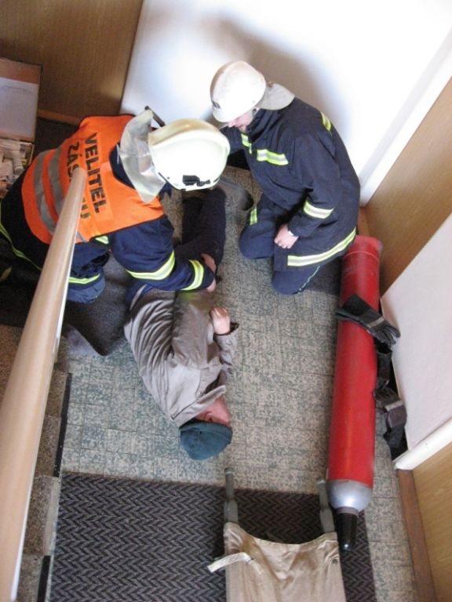
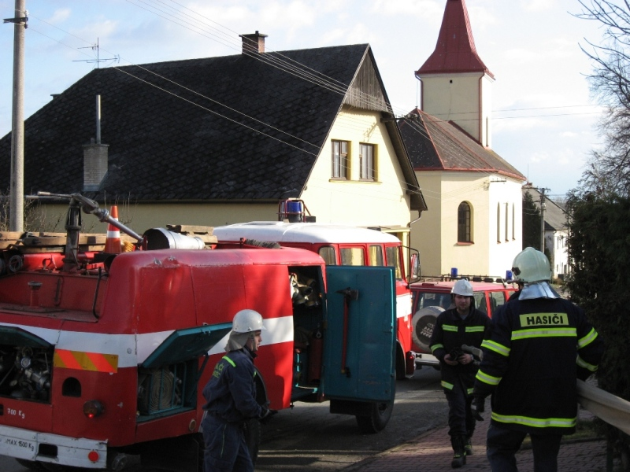
2008 - cvičení

Slide 24
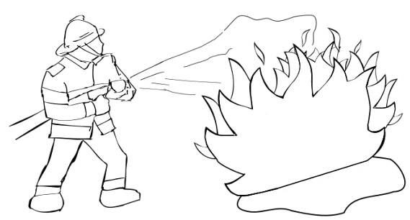

Slide 25
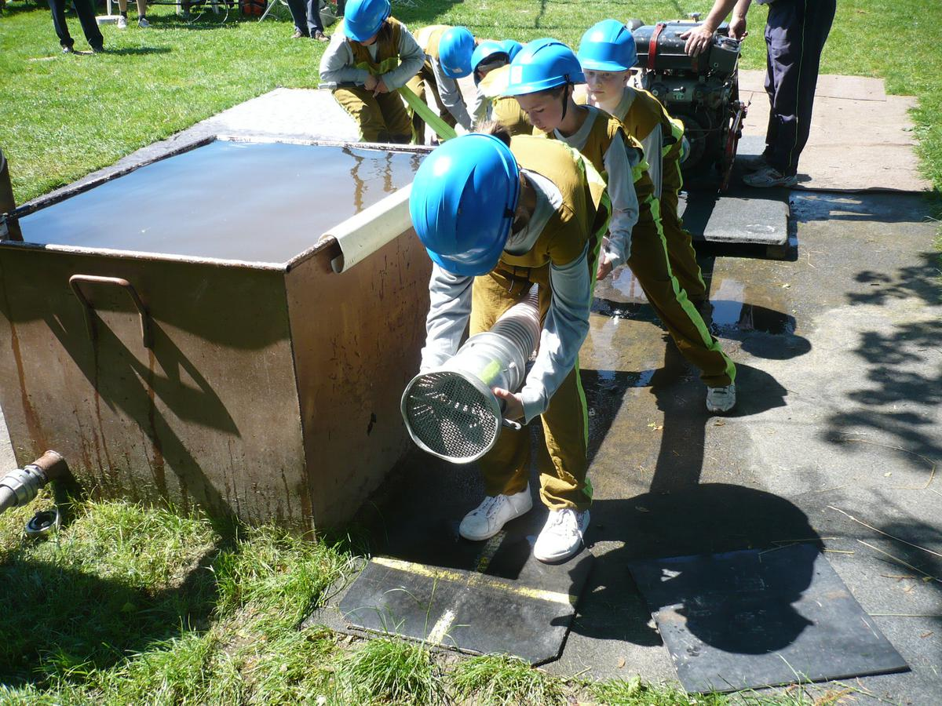
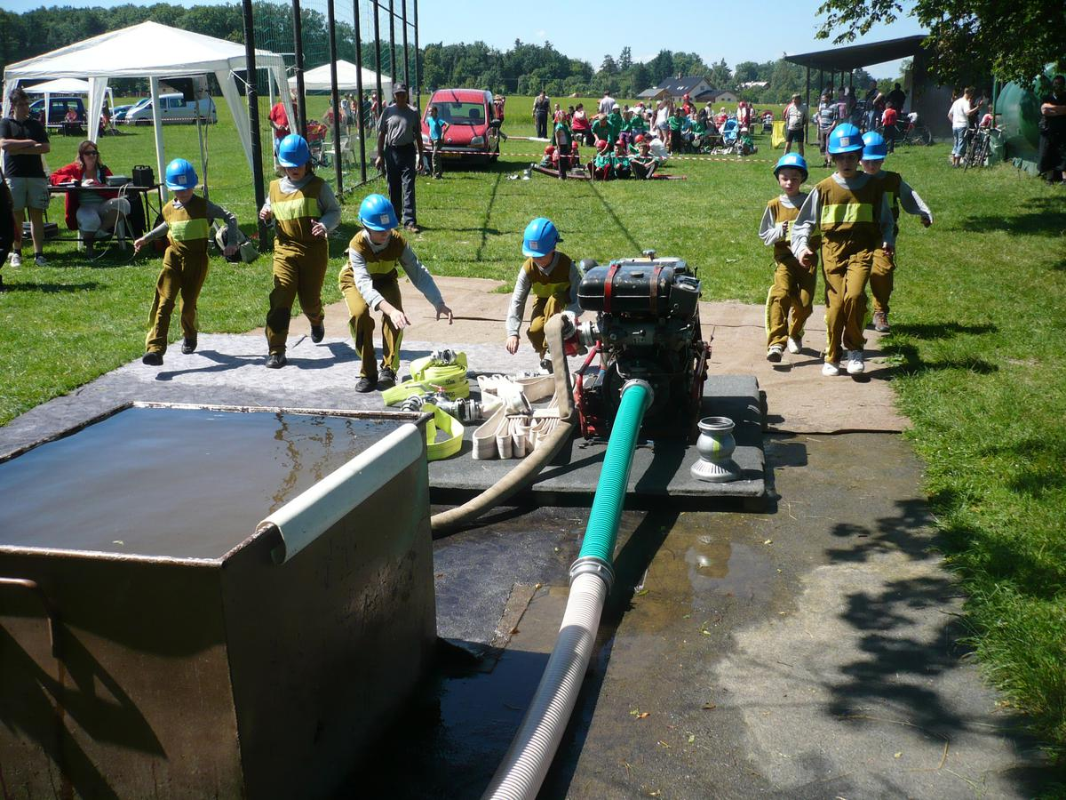
Pohárová soutěž kyjovice
2010 – mladí hasiči

Slide 26
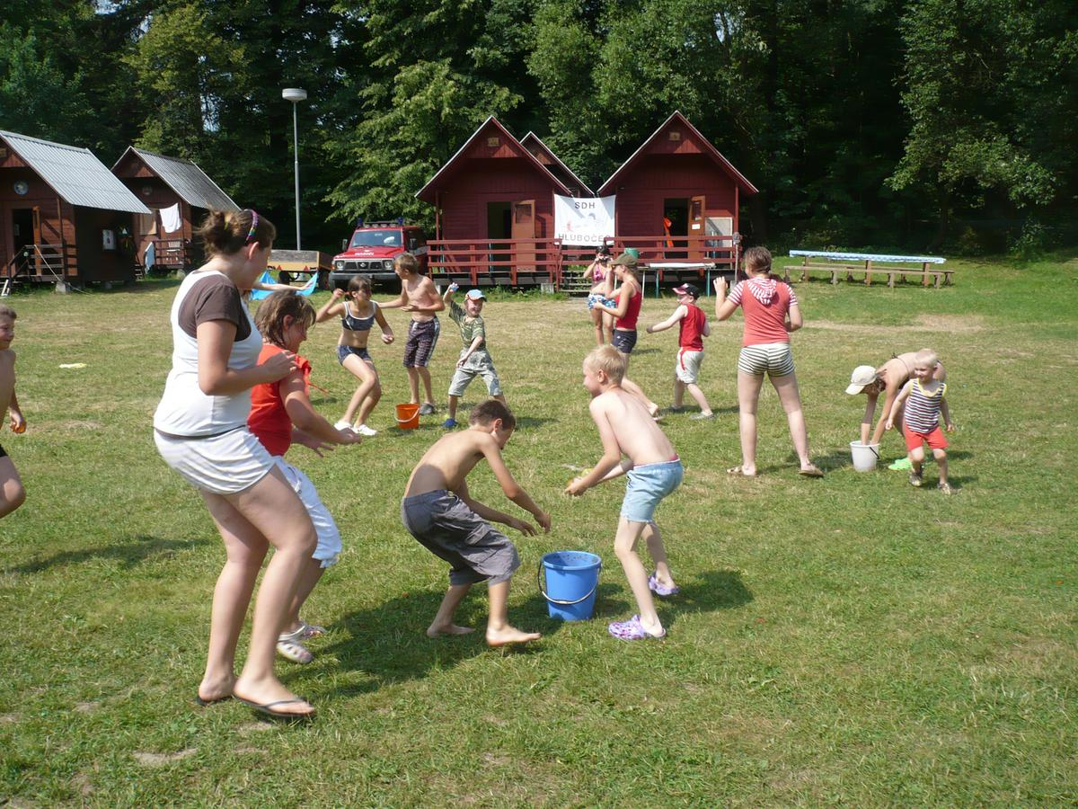
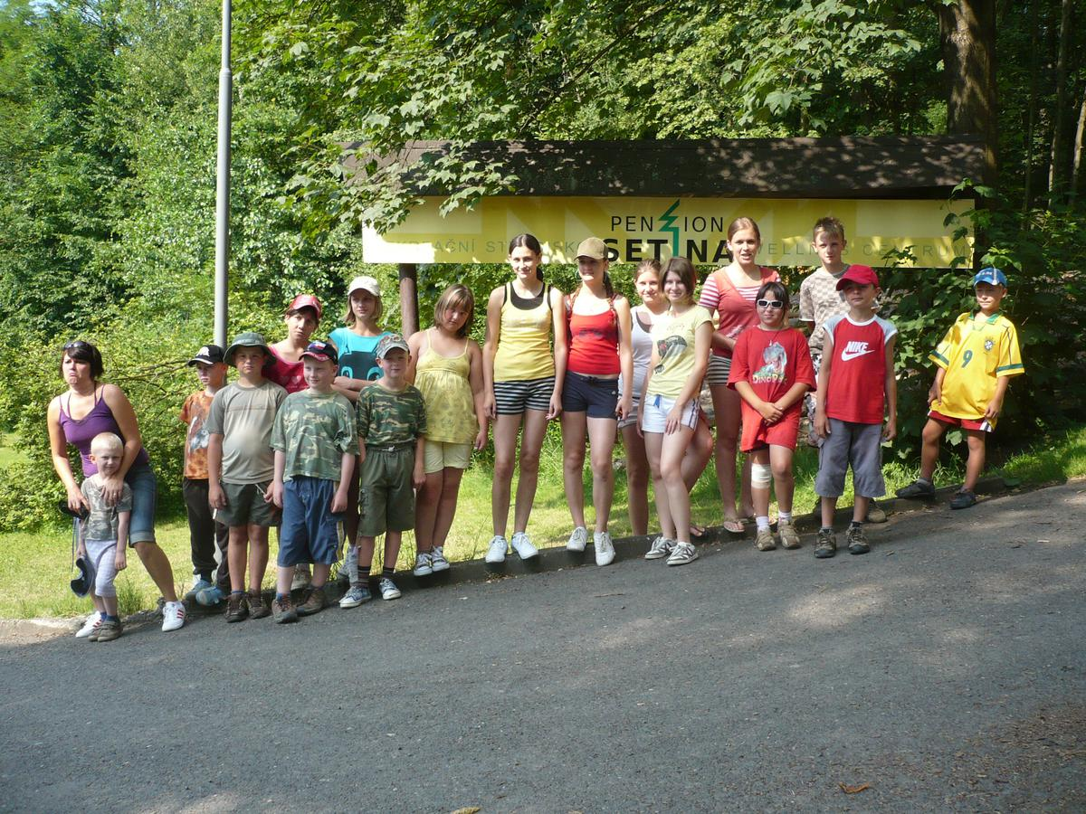
2010 – tábor mladých hasičů

Slide 27
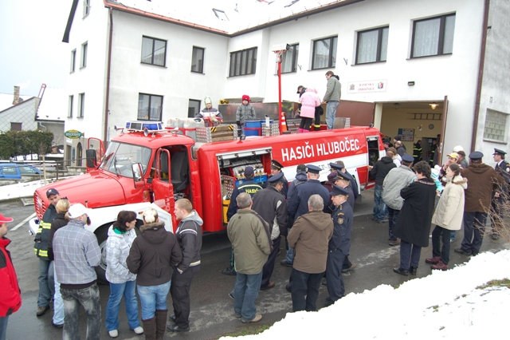
2011 – slavnostní předání tatry
Údaje Tatry 148:
- byla zakoupena za 70 000 Kč z SDH Hrabství
- stará autocisterna byla odprodána za 45 000 Kč
- celková rekonstrukce přišla na 1 086 910 Kč
- poděkování patří investorovi oprav Obci Hlubočec, sponzorovi Janu Tvarůžkovi a hasičům JSDH Hlubočec za starost o rekonstrukci vozidla a za jeho dovybavení

Slide 28
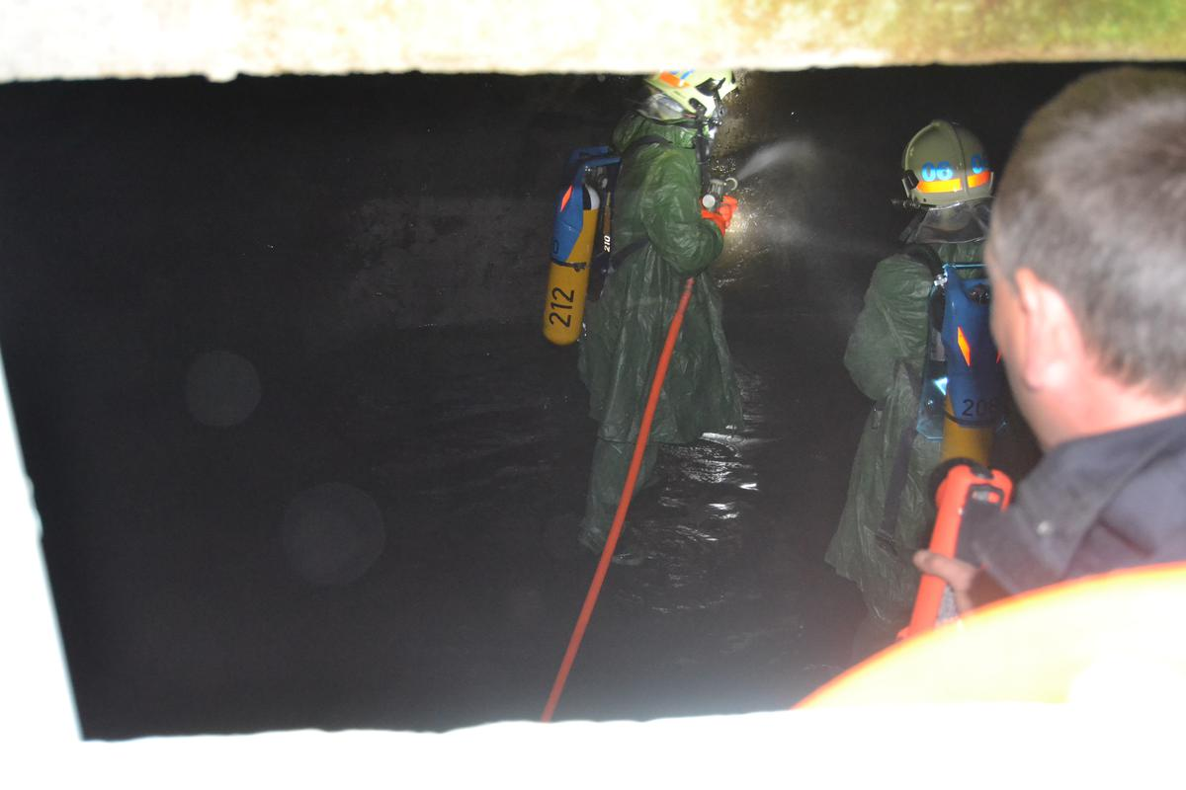
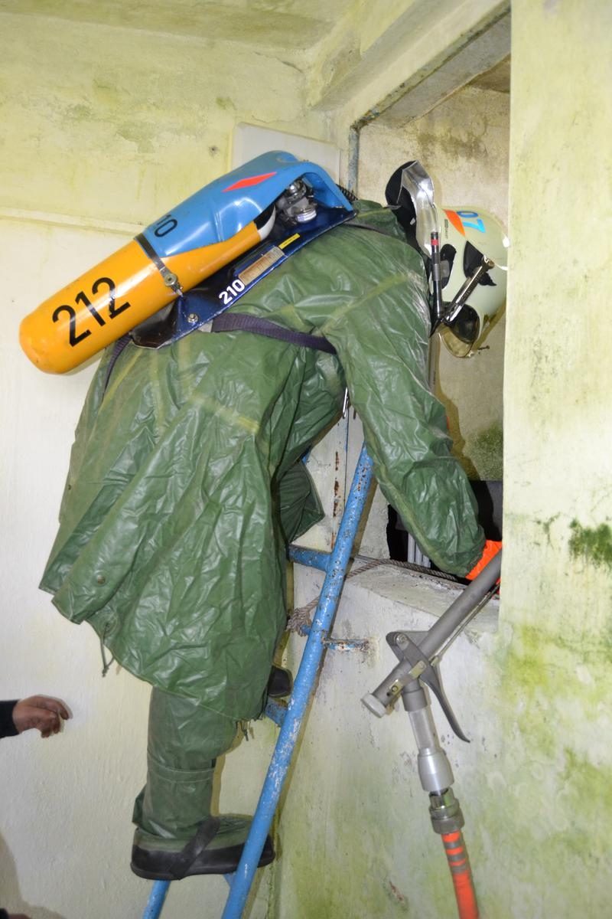
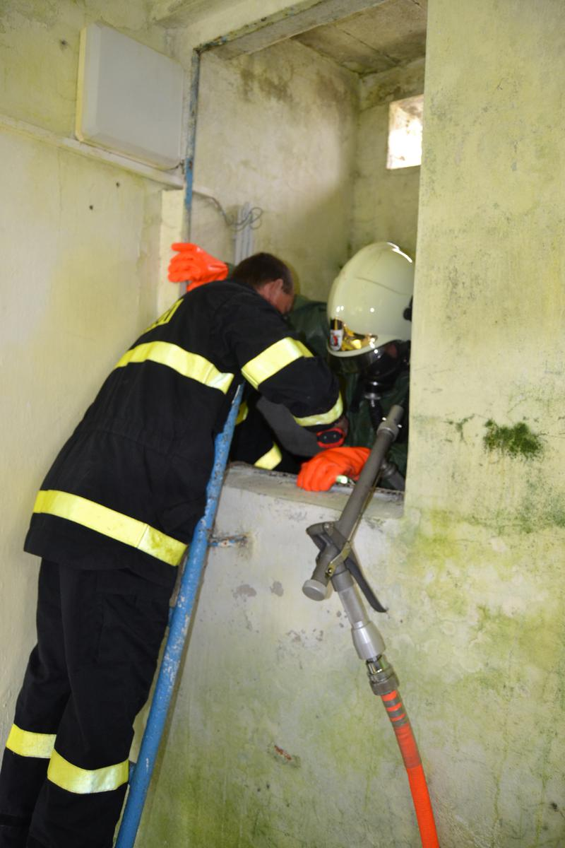
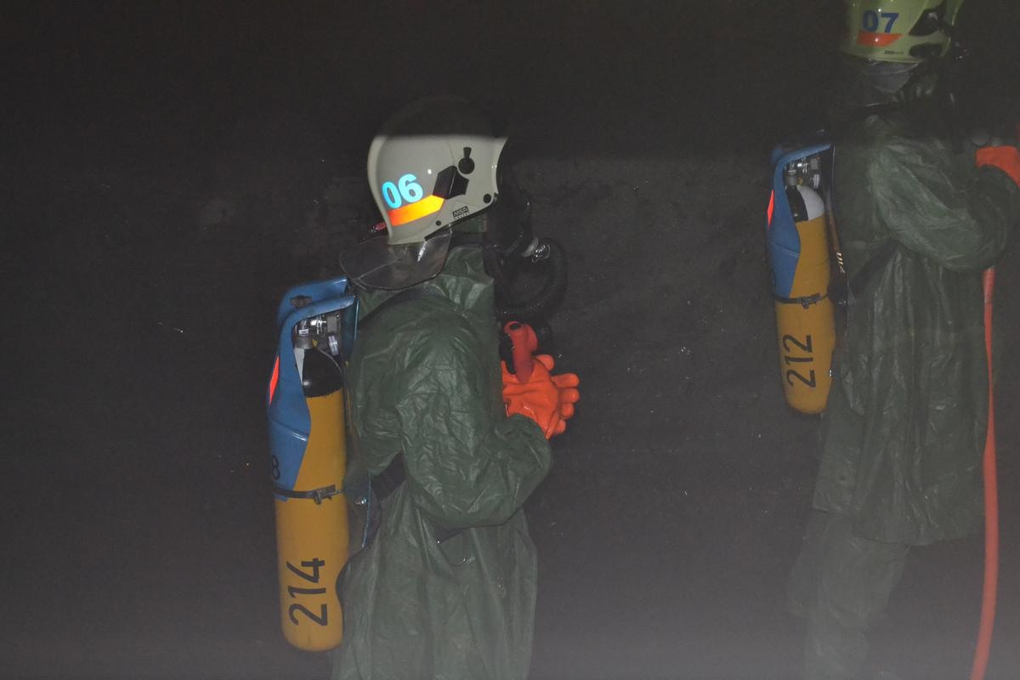
Čištění obecního vodojemu 2012

Slide 30
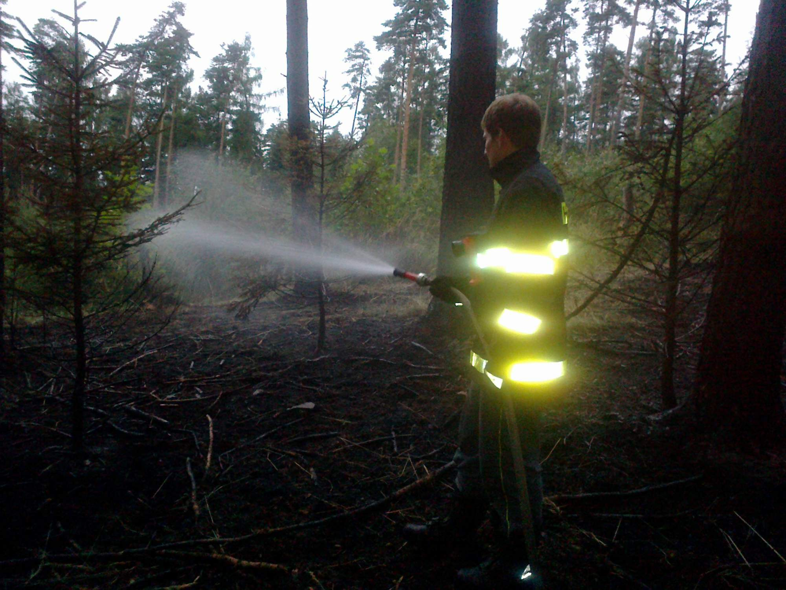
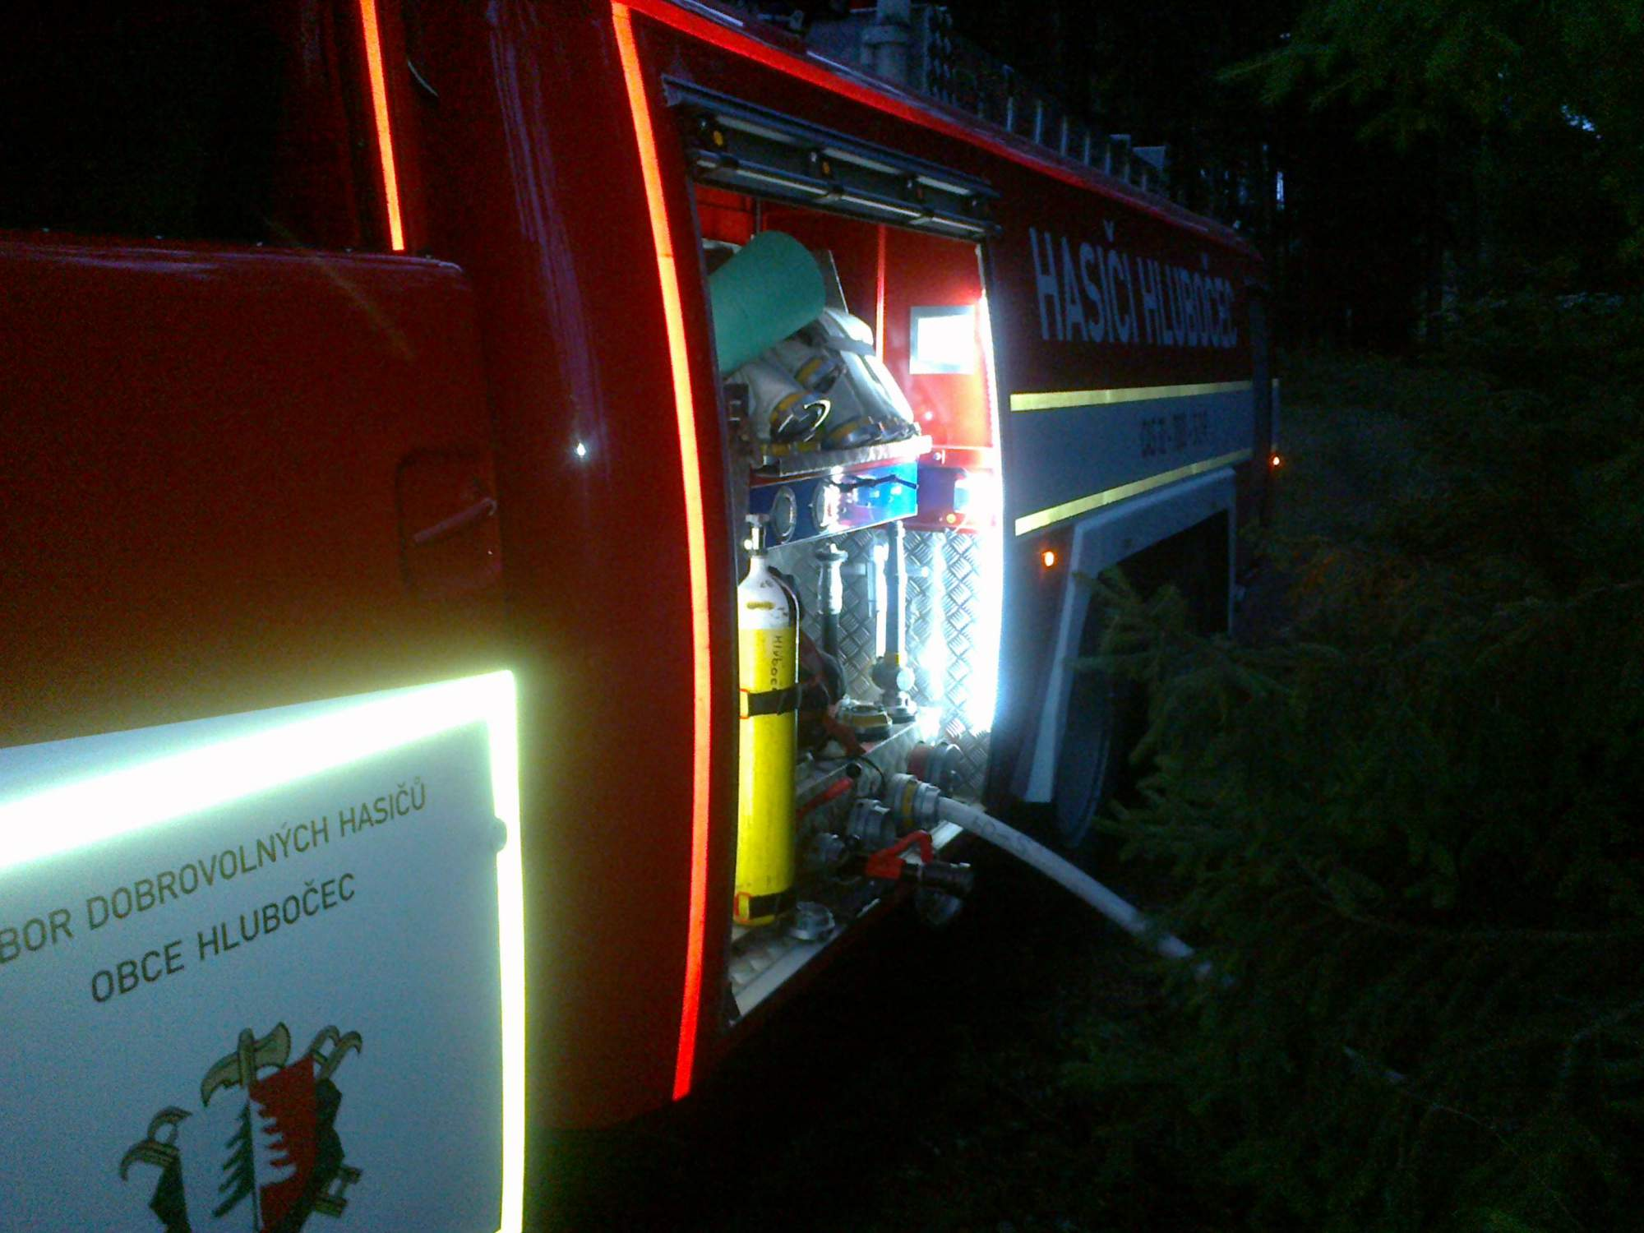
2013 – požár lesa u raduně

Slide 31
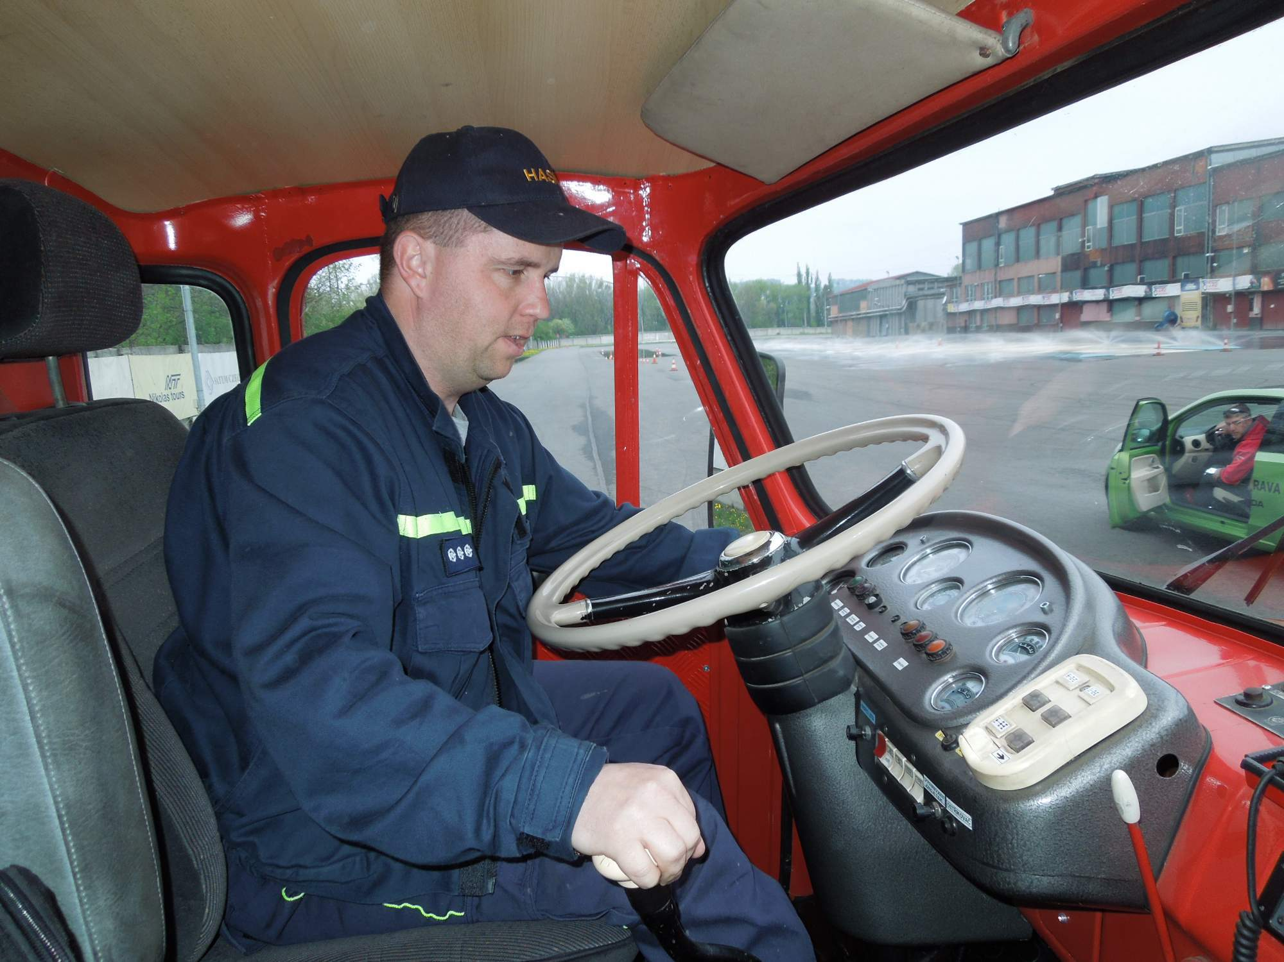
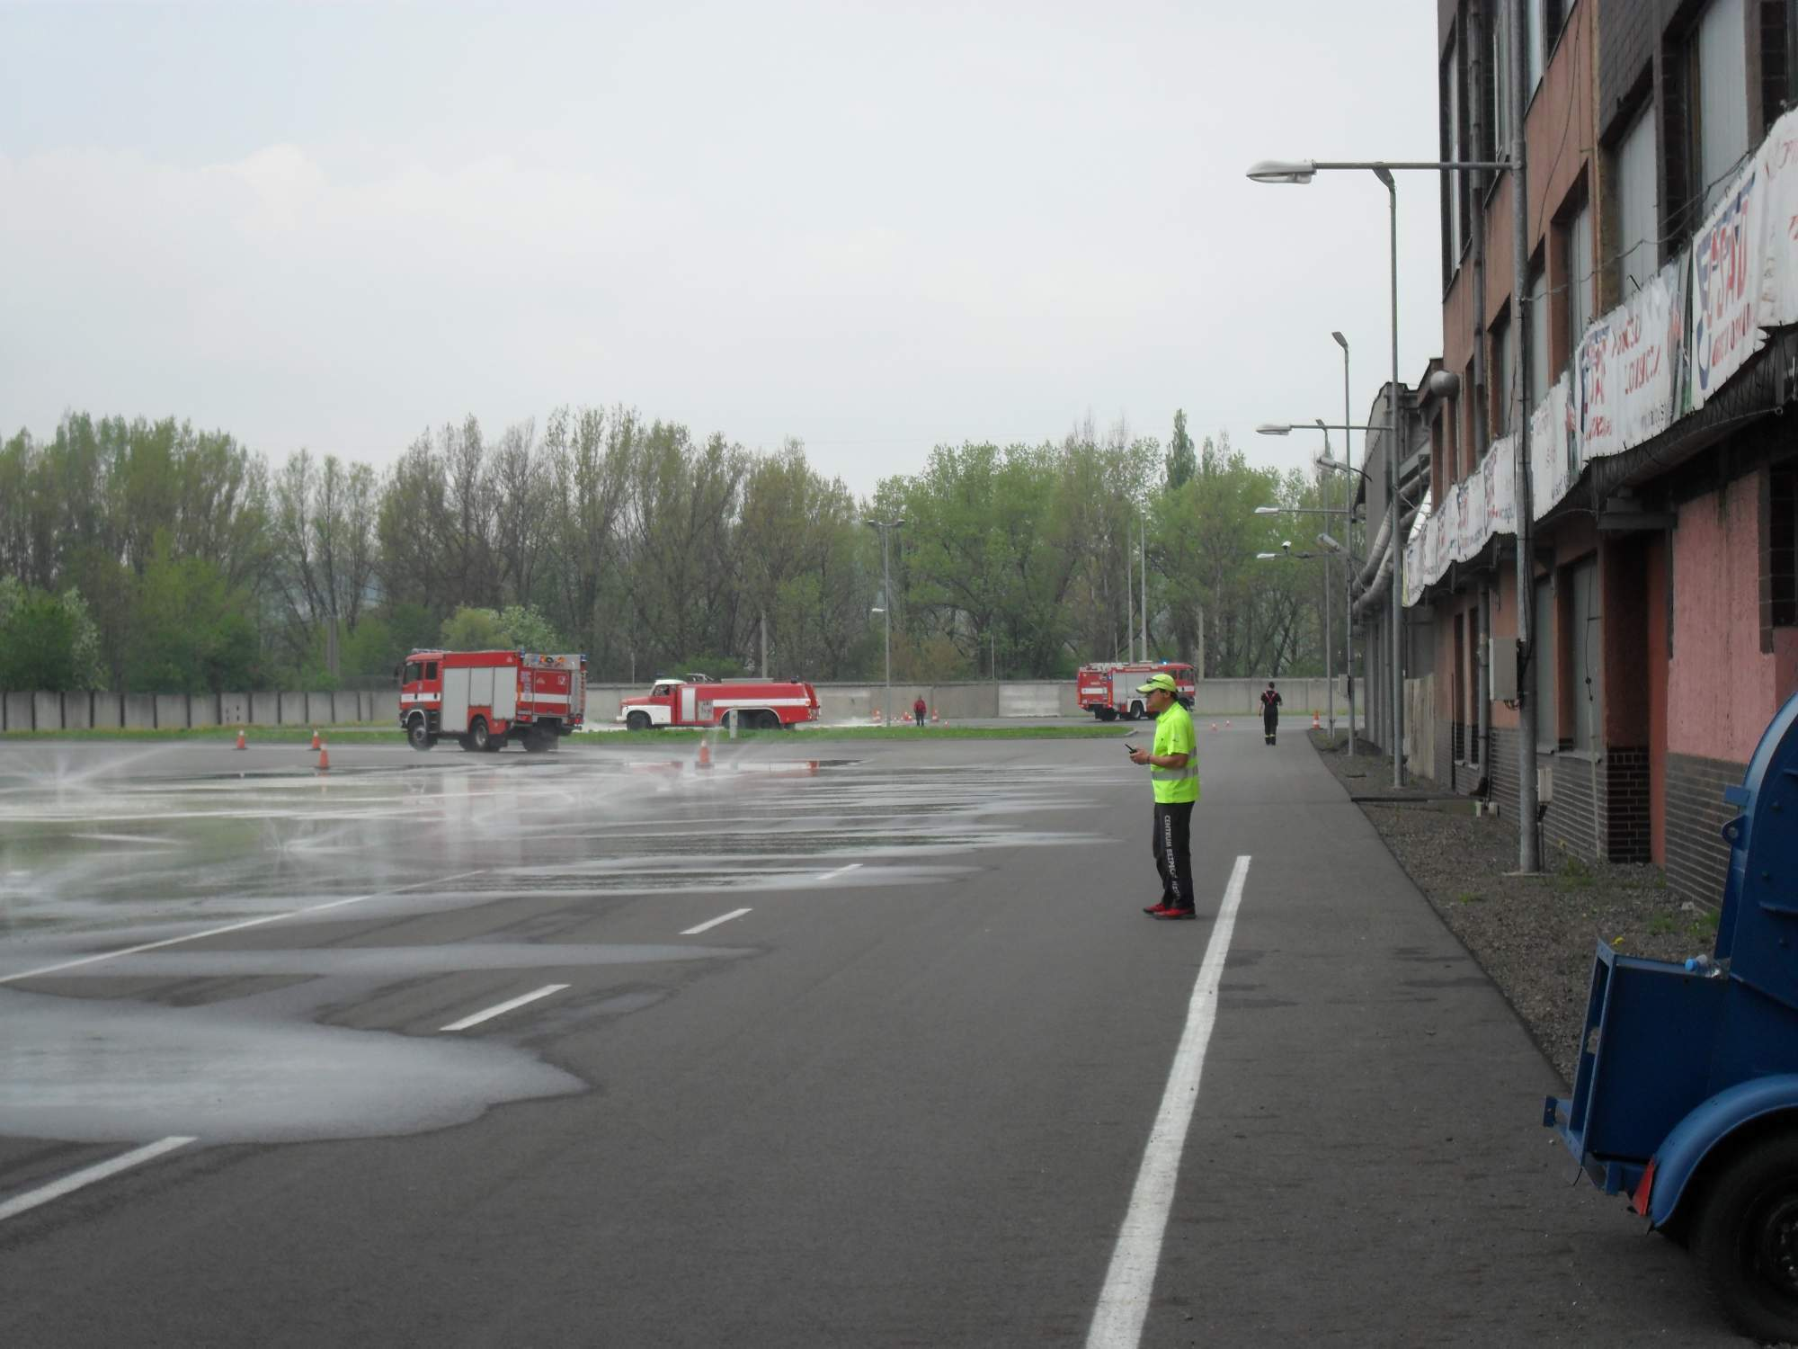
2013 – kurz bezpečné jízdy libros

Slide 32
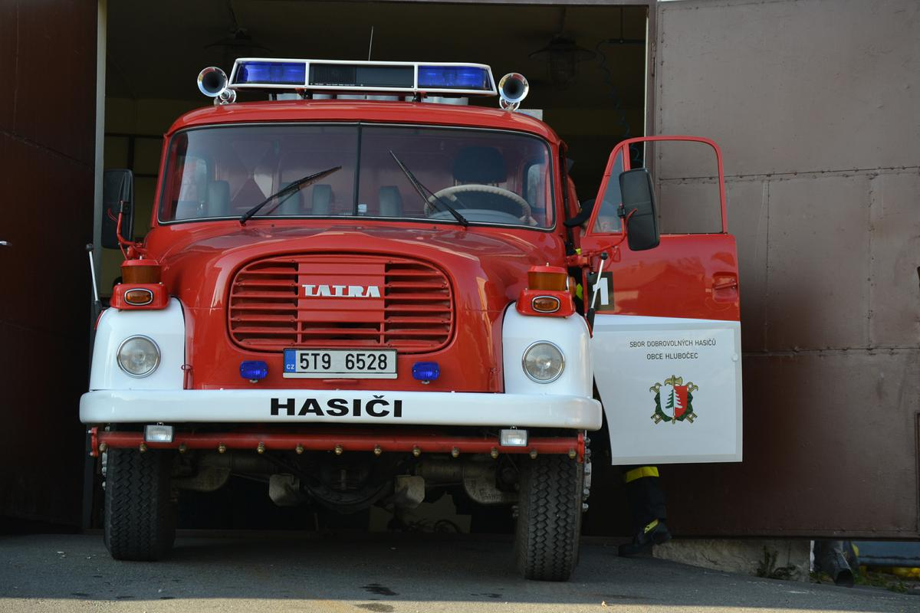

Slide 33
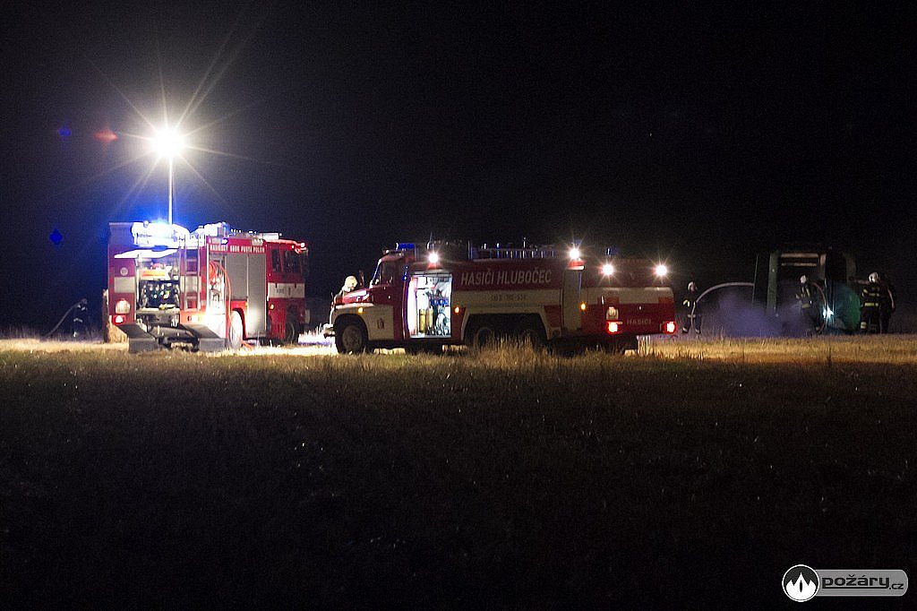
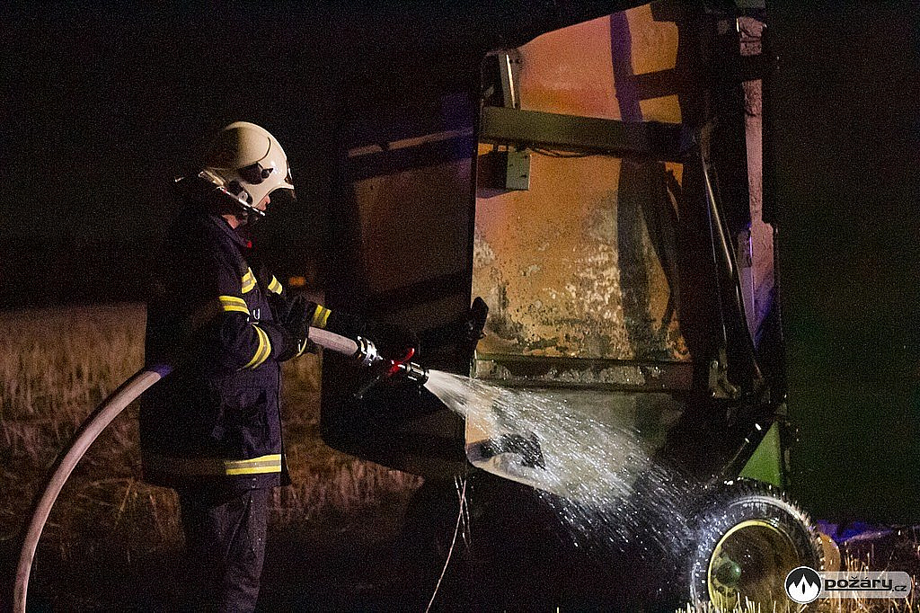
Požár lisu na slámu v hlubočci 2014

Slide 34
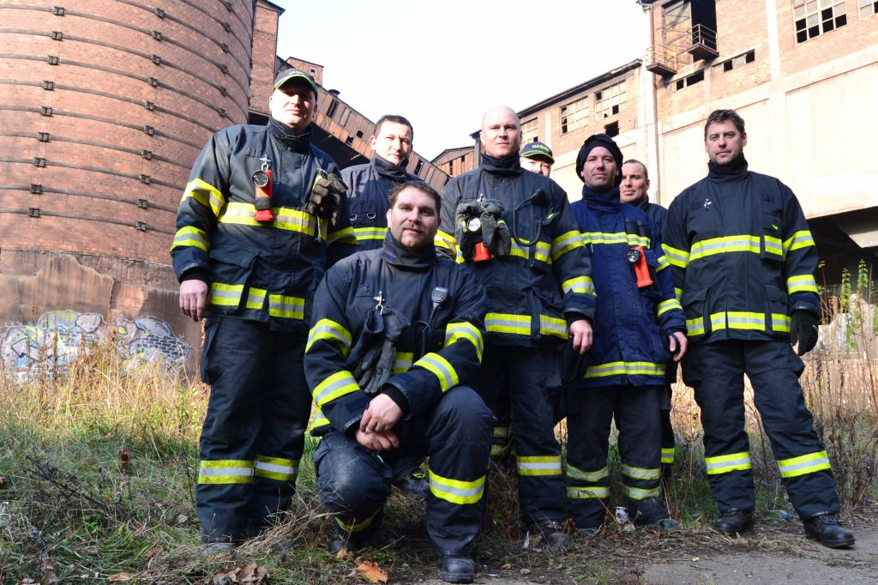
2015 – cvičení Vítkovice

Slide 35
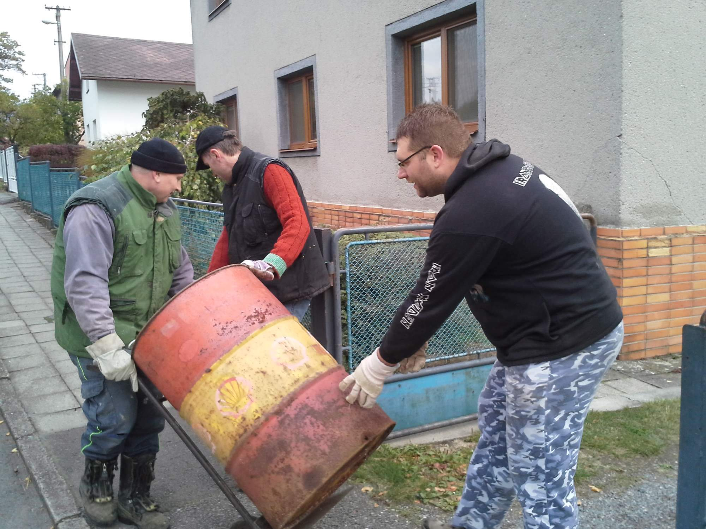
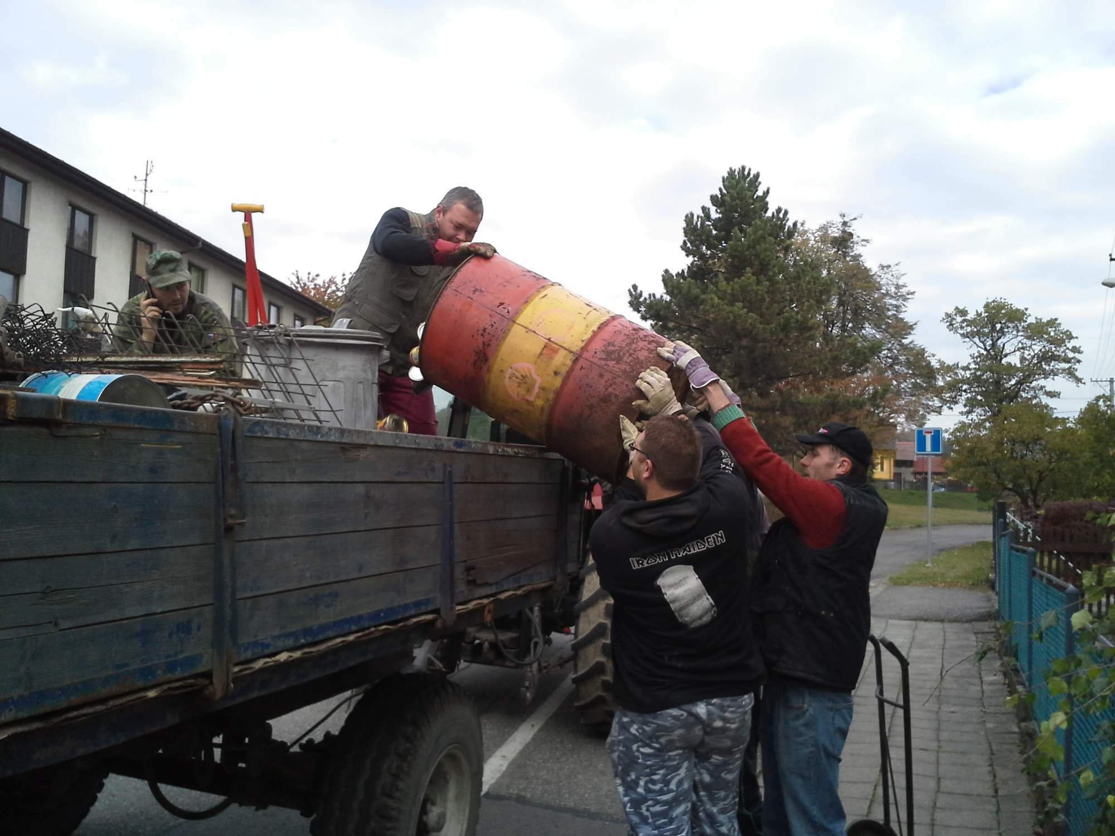
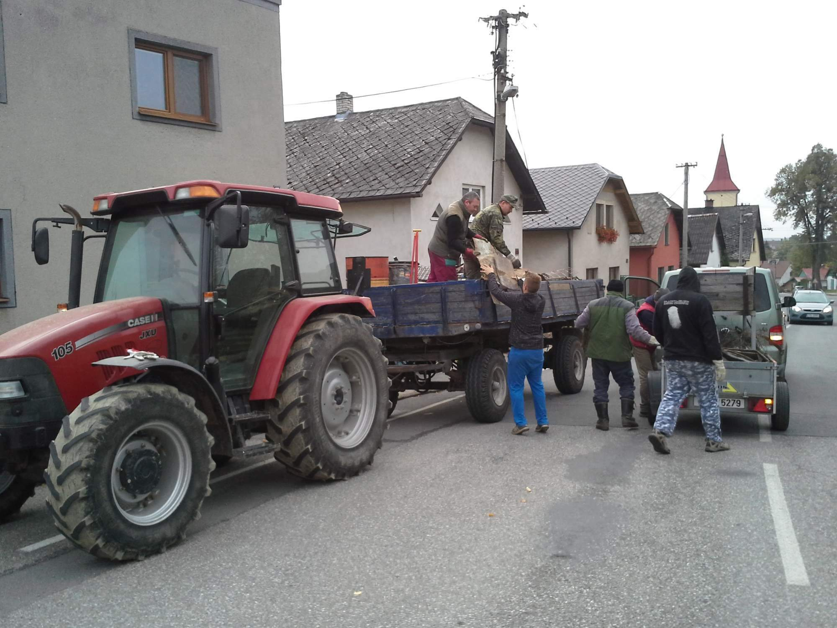
2015 – sběr šrotu v obci

Slide 36
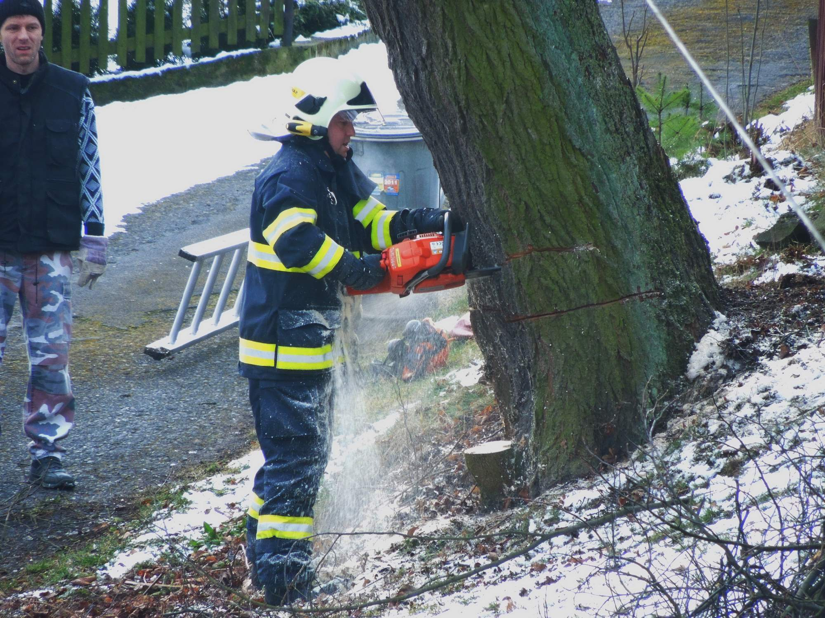

Kácení lípy u točny
2016

Slide 37



2017 – okrsková soutěž mužů - pustá polom

Slide 38

Požár střechy stodoly hlubočec 2017

Slide 39



2017 – stavění máje

Slide 40



Slide 41

Požár lesa skřipov 2019

Slide 42

TAKTICKÉ cvičení 2019 - MŠ

Slide 43

Požár pole Hlubočec - 2019

Slide 44



výjezdové vozy- sdh hlubočec

Slide 45




Když řídí profíci

Slide 46



Vždy připraveni

Slide 47






Slide 48






Slide 49

Krasavice - tatra, nezná bratra…

Slide 50

Jsme rádi, že vás máme!
Děkujeme pánové, že naši obec chráníte…
Jednotka sboru dobrovolných hasičů obce Hlubočec
Jednotka SDH obce Hlubočec
Velitel jednotky: Lindovský Jiří
Velitel družstva: Lindovský Radim, Gintar Libor
Strojník: Lazecký Vojtěch, Nedvídek Petr Bc., Ulman Hynek, Vavrečka Petr, Sládeček Tomáš, Vengřin Ivo
Hasič: Draštík Petr, Soukeník Jan, Fryčka Martin, Maivald Zdeněk, Najvert Petr Ing., Stanovský Přemysl,

